Slide 1
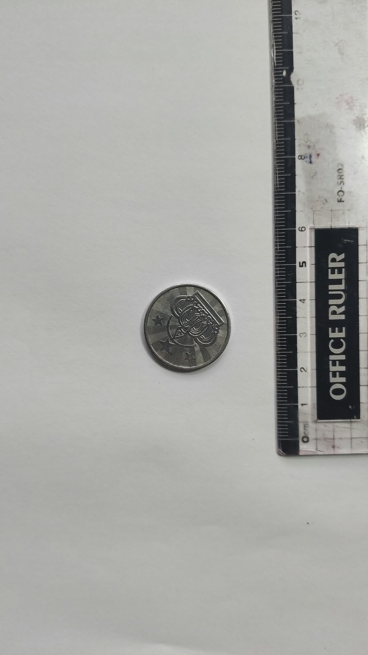
Đo diện tích đồng xu bằng xử lý ảnh
ĐỒ ÁN
Phương pháp và phương trình của hai cách tính: đếm pixel và qua đường kính
Phạm Tuấn Khanh
Notes:
Giới thiệu đề tài: đo diện tích bề mặt đồng xu từ ảnh chụp thẳng từ trên xuống. Trình bày phương pháp, các phương trình dùng ở từng bước và kết quả thử trên ảnh dongxu2.

Slide 2
Từ ảnh pixel đến diện tích mm² qua 5 bước
TỔNG QUAN
1
2
3
4
5
Hiệu chuẩn
Tiền xử lý
Tìm đồng xu và biên
Tính diện tích
Kiểm chứng
Đổi pixel sang mm bằng bàn cờ
Ảnh xám, lọc Gauss, phân ngưỡng Otsu
Hai cách A và B
So hai cách, ước lượng sai số
Độ tròn, độ lấp đầy, biên dưới pixel
Bước 1–3 dùng chung; hai cách chỉ khác nhau ở bước 4:
Cách A – Đếm pixel
S = N · k²
Cách B – Qua đường kính
S = π · d² / 4
Đếm số pixel thuộc đồng xu
Khớp đường tròn, lấy đường kính
Đo diện tích đồng xu bằng xử lý ảnh · 2
Notes:
Máy tính chỉ thấy ảnh là các pixel, mỗi pixel là một số độ sáng. Quy trình gồm 5 bước: hiệu chuẩn để đổi pixel sang mm, tiền xử lý để tách đồng xu khỏi nền, tìm đồng xu và biên chính xác, tính diện tích, rồi kiểm chứng. Hai cách tính dùng chung bước 1 đến 3: cách A đếm pixel, cách B đo đường kính rồi dùng công thức hình tròn.

Slide 3
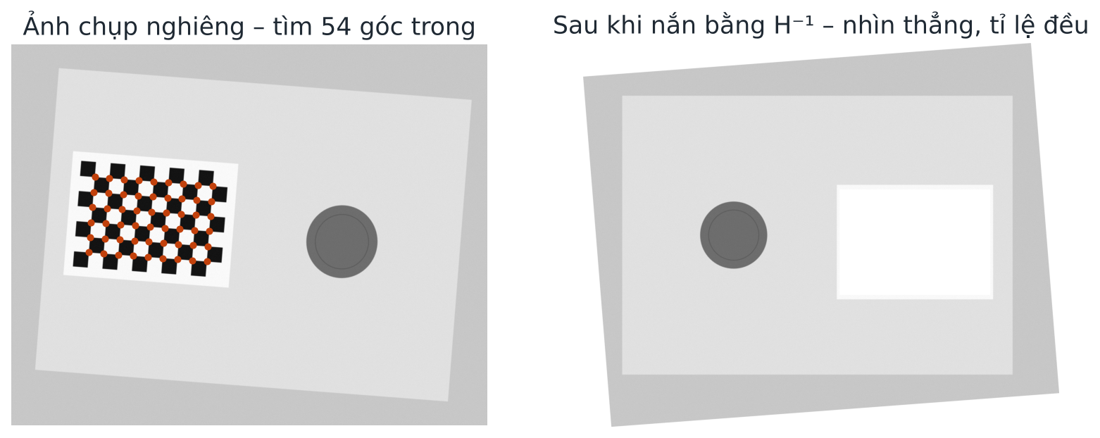
Bàn cờ cho 54 điểm mốc để đổi pixel sang mm
BƯỚC 1 · HIỆU CHUẨN
X = c · a, Y = r · a
Vị trí thật của góc cột c, hàng r
k = a / d̄
Tỉ lệ mm/pixel; d̄ = khoảng cách trung bình hai góc kề
s·[u v 1]ᵀ = H·[X Y 1]ᵀ
Homography H (8 ẩn), 54 cặp điểm → 108 phương trình; nắn ảnh bằng H⁻¹
Bàn cờ 10 × 7 ô, cạnh ô a đã biết → 9 × 6 = 54 góc trong, máy tự tìm chính xác dưới pixel. Ô phải vuông đều, nên ảnh nghiêng được nắn lại.
Đo diện tích đồng xu bằng xử lý ảnh · 3
Notes:
Máy chỉ đo được pixel, nên cần một vật biết trước kích thước. Thay cây thước bằng bàn cờ: mỗi chỗ bốn ô gặp nhau là một góc rất rõ, máy tự tìm được 54 góc. Vị trí thật của các góc biết ngay vì các ô cách đều. Từ đó tính tỉ lệ k, và tính ma trận H mô tả góc nhìn của camera; dùng H nghịch đảo để nắn ảnh về dạng nhìn thẳng. Bàn cờ phải kê cao bằng mặt đồng xu.

Slide 4
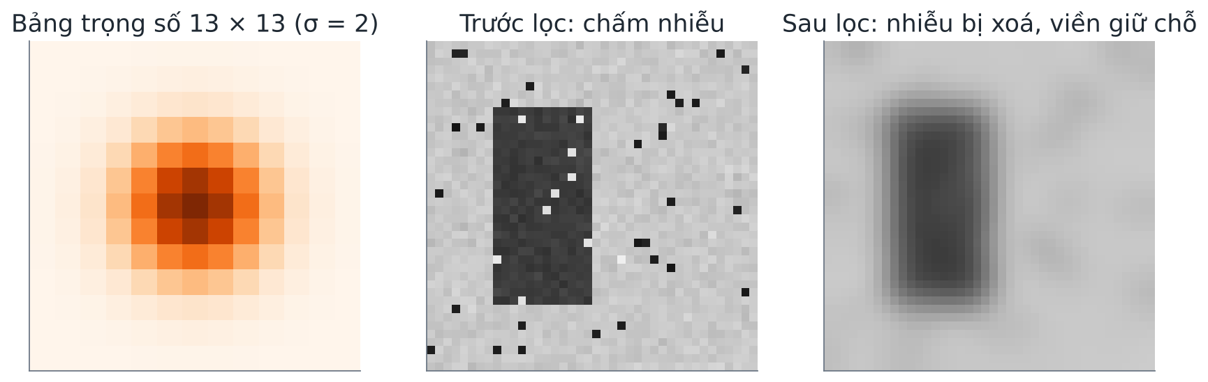
Làm mịn ảnh để xoá chấm nhiễu, giữ nguyên viền
BƯỚC 2 · TIỀN XỬ LÝ — LỌC GAUSS
G(x, y) = 1/(2πσ²) · e^(−(x² + y²)/(2σ²))
I_mịn = Σ G × I
2 · 3σ + 1 = 13
Trọng số theo khoảng cách; càng gần càng lớn
Chấm nhiễu 30 giữa nền 200 → 193
σ = 2 → nhân 13 × 13 (quy tắc 3σ)
Đo diện tích đồng xu bằng xử lý ảnh · 4 · OpenCV: cv2.GaussianBlur(gray, (0, 0), 2)
Notes:
Lọc Gauss thay mỗi pixel bằng trung bình có trọng số của nó và các pixel xung quanh; pixel càng gần thì trọng số càng lớn, theo hàm Gauss. Ba bước: tính trọng số, chuẩn hoá cho tổng bằng 1, nhân với độ sáng rồi cộng lại. Chấm nhiễu bị hoà loãng vào nền nên biến mất; viền đồng xu không bị dịch vì trọng số đối xứng hai bên. Chọn σ = 2: vùng lấy trung bình lớn hơn nhiều so với chấm nhiễu 1–2 pixel nhưng chỉ bằng 4–7% bán kính đồng xu. Kích thước nhân 2·3σ+1 = 13.

Slide 5

Một chấm nhiễu 30 giữa nền giấy 200
BƯỚC 2 · LỌC GAUSS — VÍ DỤ
Bảng trọng số (σ ≈ 0,85)
Trước khi lọc
Sau khi lọc
1/16 | 2/16 | 1/16
2/16 | 4/16 | 2/16
1/16 | 2/16 | 1/16
200 | 200 | 200
200 | 30 | 200
200 | 200 | 200
189,4 | 178,8 | 189,4
178,8 | 157,5 | 178,8
189,4 | 178,8 | 189,4
Ô giữa (nhiễu ở trọng số 4)
Ô cạnh (nhiễu ở trọng số 2)
Ô góc (nhiễu ở trọng số 1)
(200 × 12 + 30 × 4) / 16 = 157,5
(200 × 14 + 30 × 2) / 16 = 178,8
(200 × 15 + 30 × 1) / 16 = 189,4
Ngưỡng 125: trước lọc, ô giữa (30) bị nhận nhầm là đồng xu; sau lọc mọi ô đều trên 125 → nhiễu bị xoá. Chương trình dùng σ = 2 (nhân 13 × 13): chấm nhiễu thành ≈ 193.
Đo diện tích đồng xu bằng xử lý ảnh · 5
Notes:
Để thấy rõ cách lọc, xét bảng trọng số 3 × 3: ô giữa trọng số 4, ô cạnh 2, ô góc 1, tổng 16 nên chia cho 16. Vùng ảnh có một chấm nhiễu 30 giữa nền 200. Thuật toán đi qua từng pixel, đặt bảng trọng số với pixel đó ở giữa, nhân và cộng lại. Ô giữa: chấm nhiễu nhận trọng số 4, tám ô nền có tổng trọng số 12, ra 157,5. Ô cạnh: chấm nhiễu nằm ngay bên cạnh nên nhận trọng số 2, ra 178,8. Ô góc: chấm nhiễu nằm chéo nên nhận trọng số 1, ra 189,4. Mọi phép tính dùng ảnh gốc, kết quả ghi vào ảnh mới. Với ngưỡng 125, trước lọc ô giữa bị nhận nhầm là đồng xu, sau lọc tất cả đều trên 125 nên là nền: chấm nhiễu đã bị hoà loãng và xoá. Chương trình thực tế dùng σ = 2, bảng 13 × 13, chấm nhiễu còn khoảng 193.

Slide 6
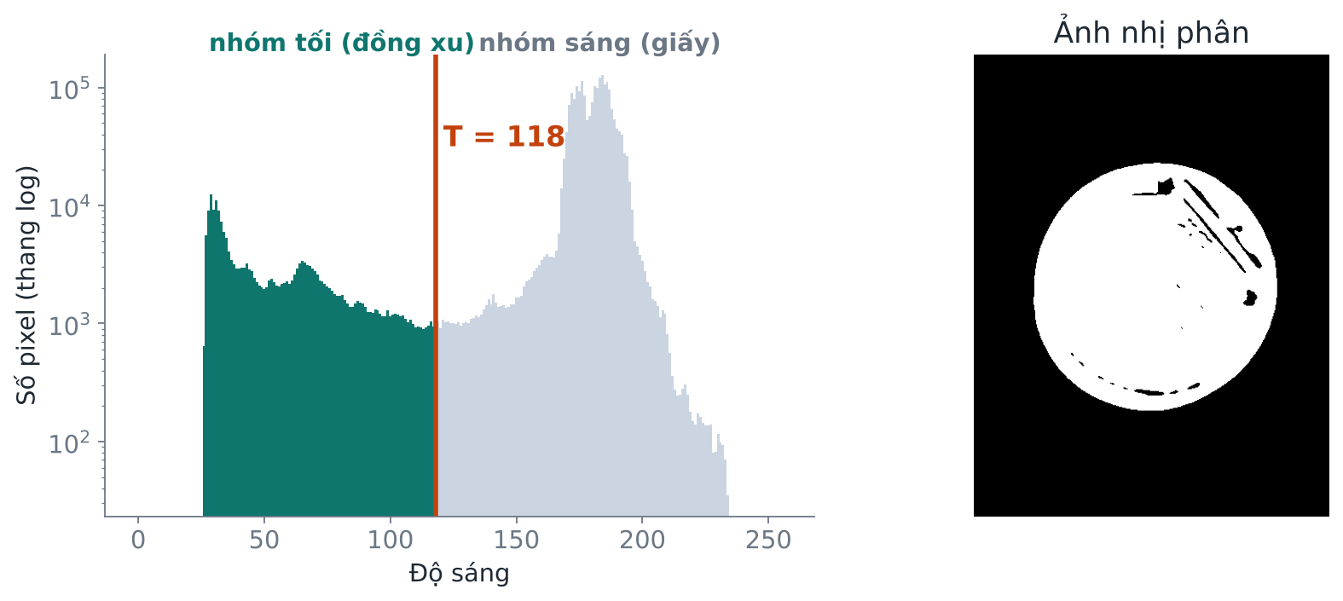
Tự chọn ngưỡng T chia ảnh thành đồng xu và nền
BƯỚC 2 · TIỀN XỬ LÝ — PHÂN NGƯỠNG OTSU
σ²_B(T) = ω₀ · ω₁ · (μ₀ − μ₁)²
Thử mọi T từ 0 đến 255, chọn T làm σ²_B lớn nhất
ω₀, ω₁: tỉ lệ pixel nhóm tối, nhóm sáng · μ₀, μ₁: độ sáng trung bình mỗi nhóm
Ví dụ 10 pixel · đồng xu: 50 ×4, 60 ×2 · giấy: 190 ×1, 200 ×3
T thử | Cách chia | σ²_B
55 | Sai (2 xu → nền) | 2481
100 (chọn) | Đúng | 4988
195 | Sai (1 giấy → xu) | 3395
Đo diện tích đồng xu bằng xử lý ảnh · 6 · OpenCV: cv2.threshold(…, cv2.THRESH_OTSU)
Notes:
Phân ngưỡng chia ảnh xám thành hai màu: tối hơn T là đồng xu, sáng hơn là nền. Otsu tự tìm T: thử mọi giá trị và chọn T làm phương sai giữa hai nhóm lớn nhất, tức hai nhóm cách xa nhau và cân đối nhất. Ví dụ 10 pixel: đồng xu có 4 pixel độ sáng 50 và 2 pixel độ sáng 60, giấy có 1 pixel 190 và 3 pixel 200. Với T = 55, hai pixel đồng xu bị xếp nhầm sang nền. Với T = 195, một pixel giấy bị xếp nhầm vào đồng xu. Chỉ T = 100 chia đúng, và cũng là ngưỡng có σ²_B lớn nhất. Ảnh dongxu2 cho T = 118. Không phải chọn ngưỡng bằng tay và ngưỡng tự thay đổi theo ánh sáng.

Slide 7
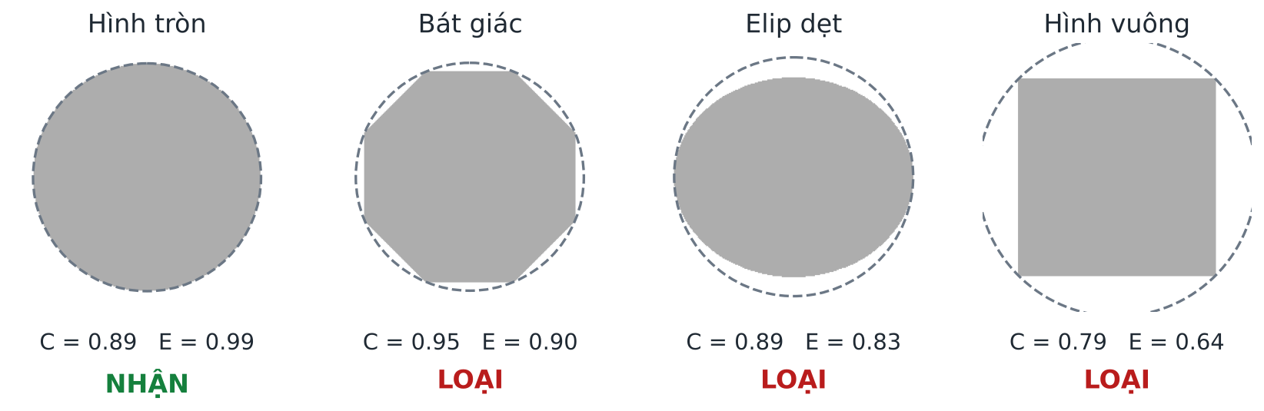
Chỉ nhận vùng vừa tròn vừa lấp đầy đường tròn bao
BƯỚC 3 · TÌM ĐỒNG XU
C = 4π · S_v / P² ≥ 0,8
E = S_v / (π · r₀²) ≥ 0,93
r₀ = d_max / 2
Độ tròn: tròn = 1, vuông ≈ 0,79
Độ lấp đầy: loại bát giác, elip
Đường tròn nhỏ nhất bao trọn vùng
Đo diện tích đồng xu bằng xử lý ảnh · 7 · Xu game thực tế: C = 0,880, E = 0,984
Notes:
Ảnh nhị phân có thể có nhiều vùng trắng. Chương trình kiểm tra hai điều kiện: độ tròn C và độ lấp đầy E. Chỉ dùng độ tròn thì chưa đủ vì bát giác có C = 0,95, còn cao hơn hình tròn trên ảnh pixel. Độ lấp đầy so diện tích vùng với đường tròn nhỏ nhất bao quanh nó, nên loại được hình có góc cạnh hoặc bị dẹt. Vùng không đạt thì bị bỏ; nếu không còn vùng nào, chương trình báo không tìm thấy đồng xu thay vì đoán. Tâm và bán kính r₀ của đường tròn bao dùng cho bước tìm biên.

Slide 8
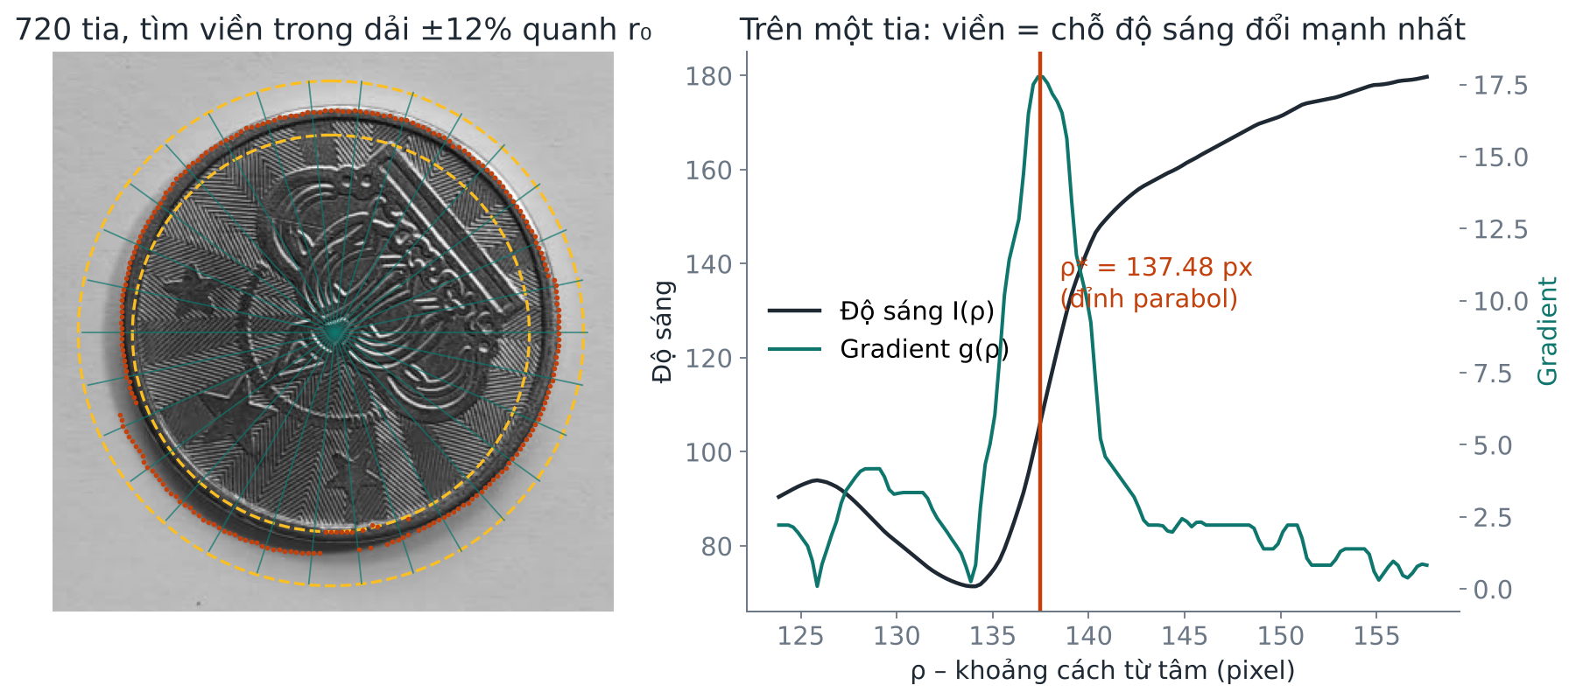
720 tia từ tâm tìm viền chính xác đến phần lẻ pixel
BƯỚC 3 · BIÊN DƯỚI PIXEL
x = x_c + ρ·cosθ, y = y_c + ρ·sinθ
① Kẻ tia, ρ trong 0,88r₀–1,12r₀
I = Σ trọng số × 4 pixel quanh
② Nội suy song tuyến, bước 0,25 px
g(ρ) = [I(ρ+Δ) − I(ρ−Δ)] / 2Δ
③ Gradient lớn nhất tại ρₘ
ρ* = ρₘ + δ·Δ
Sai số diện tích trên ảnh mô phỏng: −1,1% (khớp đường bao Otsu) → 0,02% (biên dưới pixel).
④ Đỉnh parabol qua 3 điểm; ví dụ 138 − 0,39 = 137,61
Đo diện tích đồng xu bằng xử lý ảnh · 8
Notes:
Nếu chỉ dùng pixel thì viền chỉ nằm ở vị trí nguyên. Biên dưới pixel tìm viền chính xác đến phần lẻ. Bốn bước: kẻ 720 tia từ tâm, mỗi tia cách 0,5 độ; đọc độ sáng dọc tia bằng nội suy song tuyến; viền là chỗ độ sáng thay đổi mạnh nhất, tức gradient lớn nhất; vẽ parabol qua 3 giá trị gradient quanh đỉnh để biết đỉnh thật lệch bao nhiêu. Ví dụ: gradient lớn nhất ở 138, nhưng bên trái cao hơn bên phải nên đỉnh thật ở 137,61. Kết quả là 720 điểm biên dùng cho cả hai cách.

Slide 9
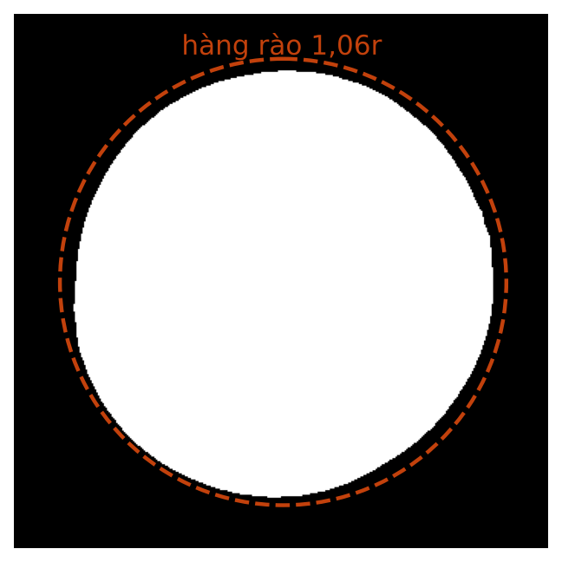
Tô kín đồng xu, đếm pixel, nhân diện tích một pixel
BƯỚC 4 · CÁCH A — ĐẾM PIXEL
T_biên = trung vị { I_mịn tại 720 điểm biên }
Ngưỡng đặt đúng tại viền thật, không dùng ngưỡng Otsu cả ảnh
(x − x_c)² + (y − y_c)² ≤ (1,06·r)²
Hàng rào xoá vật ở xa; rộng hơn đồng xu 6% (≈ 17 px với xu game) để không cắt viền
S = N · k², d_tđ = 2·√(N/π) · k
Xu game: N = 239.982 px → S = 505,0 mm², d_tđ = 25,36 mm
Điểm yếu: đếm lẫn bóng đổ và thành bên đồng xu khi chụp nghiêng.
Đo diện tích đồng xu bằng xử lý ảnh · 9
Notes:
Cách A làm đúng như tên gọi. Ngưỡng lấy bằng trung vị độ sáng tại 720 điểm biên, nên ranh giới khi đếm trùng với viền thật. Chỉ giữ pixel trong vòng tròn 1,06 lần bán kính để loại vật khác; đây chỉ là hàng rào, viền vẫn do ngưỡng quyết định. Đếm được N pixel, mỗi pixel là ô vuông cạnh k nên diện tích là N nhân k bình phương. Ưu điểm: đơn giản, đo được cả vật không tròn. Nhược điểm: không tự loại bóng đổ hay thành bên.

Slide 10
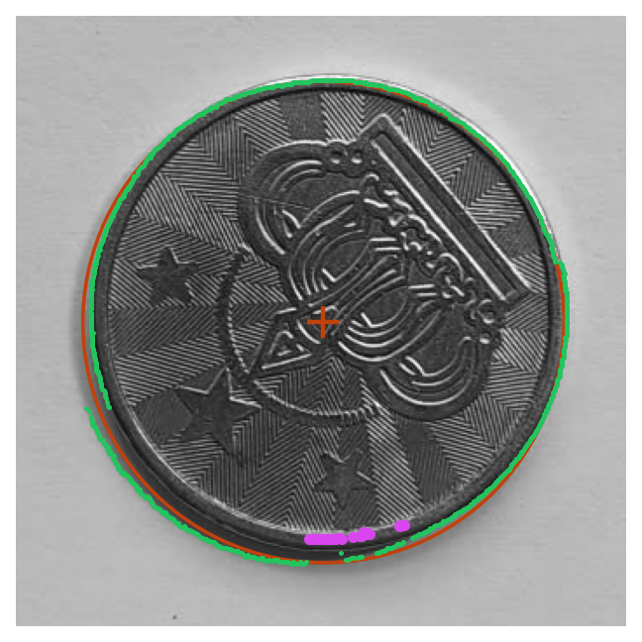
Khớp đường tròn qua 720 điểm biên, bỏ điểm lệch
BƯỚC 4 · CÁCH B — QUA ĐƯỜNG KÍNH
① Khớp đại số Kasa — giá trị ban đầu
D·xᵢ + E·yᵢ + F = −(xᵢ² + yᵢ²)
Tuyến tính, giải ngay bằng bình phương tối thiểu → a = −D/2, b = −E/2
② Khớp hình học — chính xác
min Σ (dᵢ − r)², dᵢ = √((xᵢ − a)² + (yᵢ − b)²)
Khoảng cách thật từ điểm đến đường tròn nhỏ nhất
③ Loại điểm lệch 3σ — lặp tối đa 3 lần
|eᵢ| > 3σ, σ = √(Σ eᵢ² / n)
S = π · d² / 4 → 506,6 mm² (d = 25,40 mm)
Xanh: điểm giữ lại · Tím: 28 điểm bị loại (thành bên)
Đo diện tích đồng xu bằng xử lý ảnh · 10
Notes:
Đồng xu là hình tròn nên chỉ cần đường kính. Bước 1: khớp Kasa biến phương trình đường tròn thành phương trình bậc nhất, giải ngay bằng bình phương tối thiểu, dùng làm điểm xuất phát. Bước 2: khớp hình học tìm đường tròn để tổng bình phương khoảng cách thật từ các điểm đến đường tròn nhỏ nhất, giải lặp bằng least_squares, chỉ khoảng 4 lần lặp. Bước 3: điểm lệch quá 3 sigma gần như chắc chắn là điểm lạ (bóng, thành bên), bỏ đi rồi khớp lại. Ảnh minh hoạ loại 28 trên 720 điểm ở chỗ thành bên. Với xu game thực tế, đường kính 553,68 pixel, tức 25,40 mm, diện tích 506,6 mm².

Slide 11
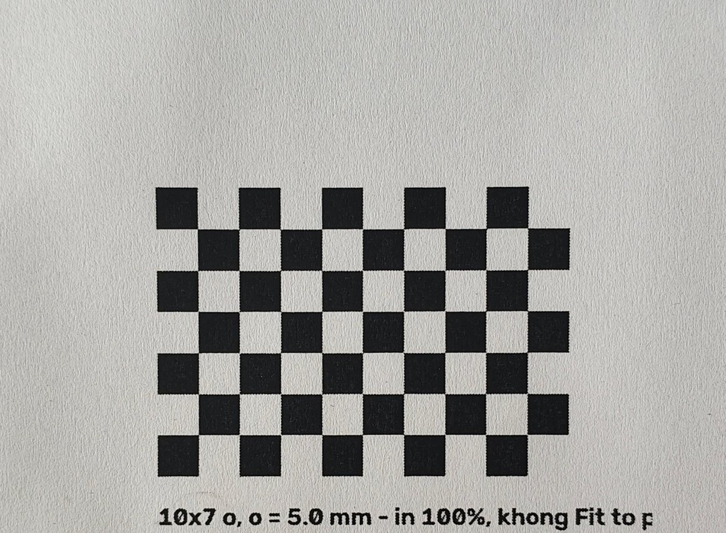
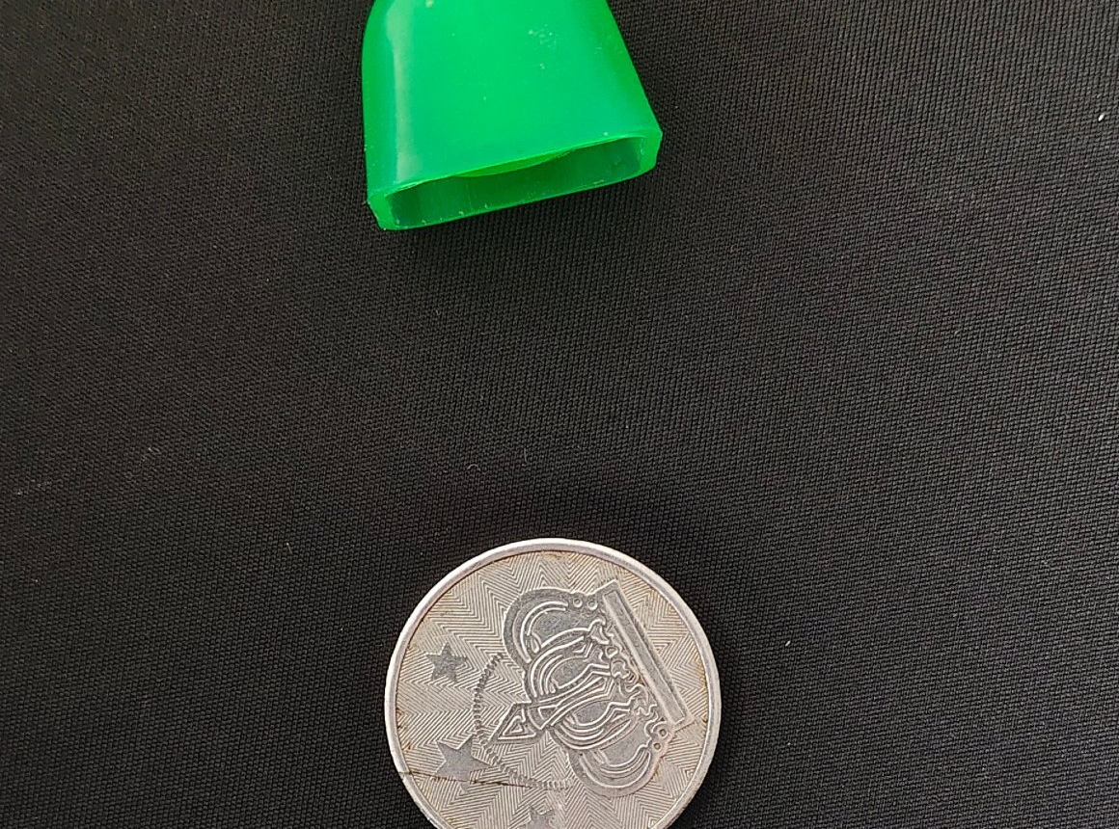
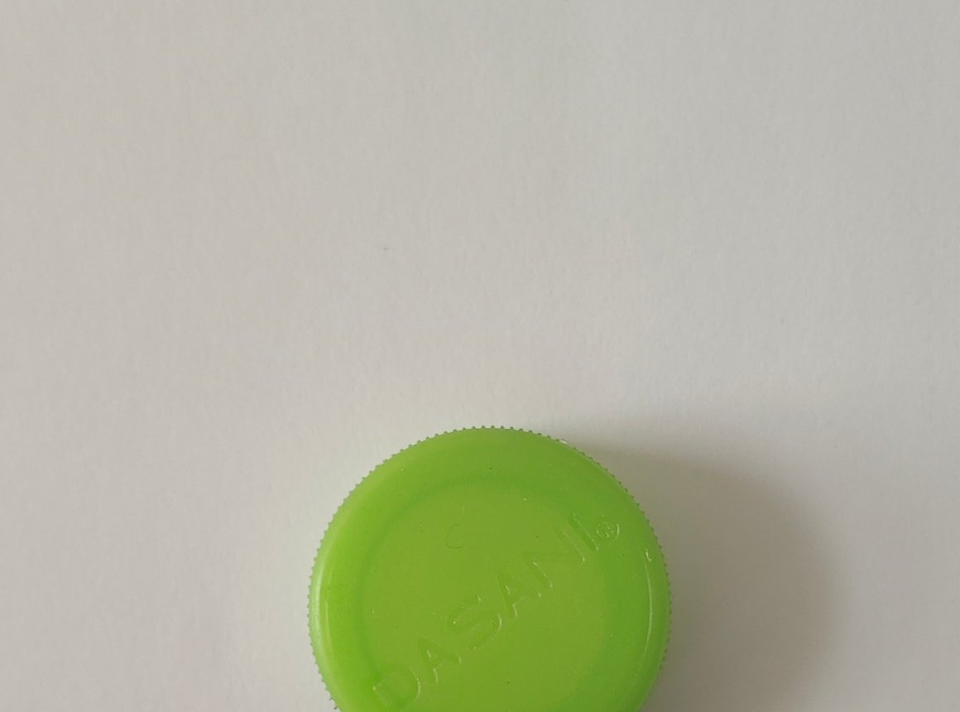
Hiệu chuẩn một lần, sau đó chỉ chụp vật
THỬ NGHIỆM THỰC TẾ · HỆ CHỤP CỐ ĐỊNH
① Bàn cờ thật, ô 4,8 mm, kê cao bằng mặt vật
② Xu game bạc trên nền đen, có vật lạ
③ Nắp chai xanh trên nền trắng
Camera cố định
Hiệu chuẩn 1 lần
Nền theo vật
Giá đỡ, zoom 1x, tắt HDR, khóa AE/AF
54 góc → H và k lưu vào he_chup.npz
Xu bạc: nền đen · Nắp màu: kênh bão hòa S
Đo diện tích đồng xu bằng xử lý ảnh · 11
Notes:
Thử nghiệm thực tế dùng điện thoại đặt cố định trên giá. Chụp bàn cờ một lần ở đúng chỗ đặt vật, kê cao bằng mặt vật; chương trình tìm 54 góc, tính ma trận nắn H và tỉ lệ k, lưu vào file. Sau đó bỏ bàn cờ, chỉ chụp vật. Với xu bạc trên nền trắng, vành phản sáng lẫn vào nền nên độ tròn chỉ 0,64 và bị loại; chuyển sang nền đen thì tách trọn vẹn. Nắp chai xanh có độ sáng gần bằng giấy trắng nên dùng kênh bão hòa màu S: giấy gần như không màu, nắp màu đậm. Ảnh xu có thêm một vật lạ để kiểm tra bước chọn vật tròn.

Slide 12

Quy trình đo hai lệnh với hệ chụp cố định
THỬ NGHIỆM THỰC TẾ · NHỮNG GÌ ĐÃ LÀM ĐƯỢC
①
② co_dinh
③ he_chup.npz
④
⑤ --he-chup
Chụp bàn cờ, kê cao bằng mặt vật
54 góc → ma trận nắn H, tỉ lệ k
Lưu H, k, kích thước ảnh
Bỏ bàn cờ, chỉ chụp vật
Nắn ảnh, đổi sang mm, tính S
Hiệu chuẩn bằng 1 ảnh
Hiệu chuẩn theo độ cao vật
Kiểm tra chế độ chụp
Sai lệch góc sau nắn ≈ 0,7 px (≈ 0,03 mm)
Xu 0,0459 · nắp 0,0426 mm/px, chênh 7,8%
Ảnh khác độ phân giải lúc hiệu chuẩn → báo lỗi
Nền và kênh màu
Loại vật lạ
Thuật toán ổn định
Xu bạc: nền đen (C 0,64 → 0,88) · Nắp màu: kênh S
Vật không tròn trong ảnh bị loại bằng C và E
Độ lệch còn lại ≤ 2 px; A − B dưới 0,5%
Giới hạn: chỉ chính xác khi vật ở giữa ảnh, đúng chỗ bàn cờ; nhạy với độ cao (≈ 0,7% đường kính mỗi mm).
Đo diện tích đồng xu bằng xử lý ảnh · 12
Notes:
Hệ chụp cố định gồm hai lệnh. Lệnh co_dinh đọc một ảnh bàn cờ đặt đúng chỗ đặt vật, tìm 54 góc, tính ma trận nắn H và tỉ lệ k, lưu vào file he_chup.npz. Sau đó bỏ bàn cờ, chỉ chụp vật; lệnh do_dien_tich với tùy chọn he-chup tự nắn ảnh và đổi sang mm. Những gì đã làm được: hiệu chuẩn bằng một ảnh với sai lệch khoảng 0,7 pixel; hiệu chuẩn riêng cho từng độ cao vật, vì xu và nắp chai có tỉ lệ chênh nhau 7,8%; chương trình báo lỗi nếu ảnh chụp khác độ phân giải; chọn nền và kênh màu phù hợp với vật; loại vật lạ không tròn; thuật toán ổn định. Giới hạn là chỉ chính xác khi vật ở giữa ảnh và rất nhạy với độ cao bàn cờ.

Slide 13
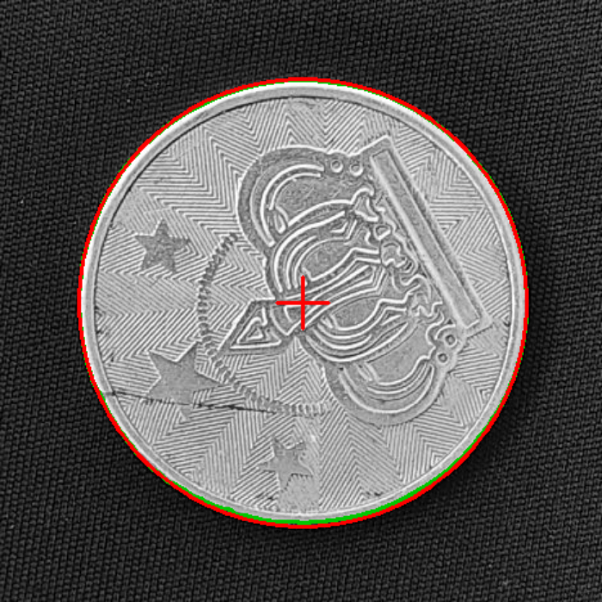
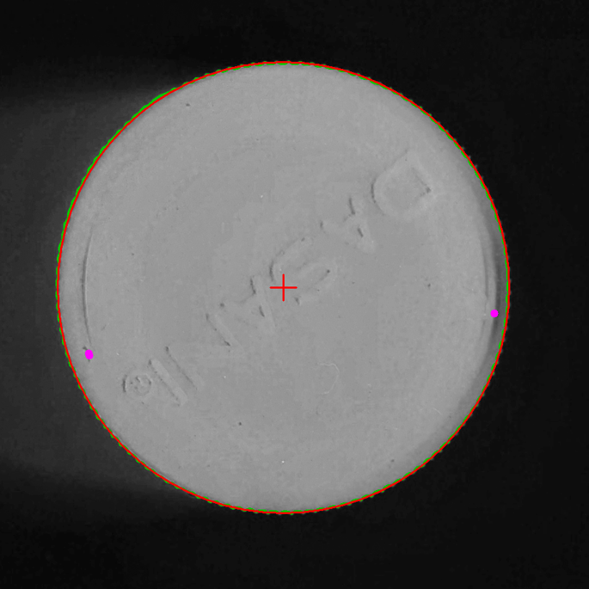
Kết quả đo xu game và nắp chai
THỬ NGHIỆM THỰC TẾ · KẾT QUẢ
Xu game – nền đen, ảnh xám
 | Cách A | Cách B | Chuẩn | Sai số (B)
Đường kính | 25,36 mm | 25,40 mm | 25,00 mm | +1,6%
Diện tích | 505,0 mm² | 506,6 mm² | 490,9 mm² | +3,2%
A − B = −0,33% · độ lệch còn lại 1,94 px · k = 0,04587 mm/px · vật lạ bị loại
Nắp chai xanh – kênh bão hòa màu S
 | Cách A | Cách B | Chuẩn | Sai số (B)
Đường kính | 29,71 mm | 29,67 mm | [đo lại] | –
Diện tích | 693,3 mm² | 691,3 mm² | – | –
A − B = +0,28% · độ lệch còn lại 1,35 px · ảnh xám thất bại (nắp 141, giấy 139)
Đo diện tích đồng xu bằng xử lý ảnh · 13 · Chuẩn xu game: 25 mm theo nhà bán
Notes:
Xu game: đường tròn khớp ôm sát mép, độ lệch còn lại 1,94 pixel, hai cách chỉ chênh 0,33%, vật lạ bên cạnh bị loại vì không tròn. So với đường kính danh nghĩa 25 mm, cách B cho 25,40 mm, tức dư 1,6% đường kính và 3,2% diện tích. Nắp chai: trên ảnh xám nắp và giấy gần như cùng độ sáng nên không tách được; dùng kênh bão hòa màu thì tách tốt, độ lệch 1,35 pixel, hai cách chênh 0,28%, đường kính 29,67 mm. Chưa có số đo chuẩn tin cậy cho nắp chai, cần đo lại bằng thước kẹp qua mép ngoài.

Slide 14
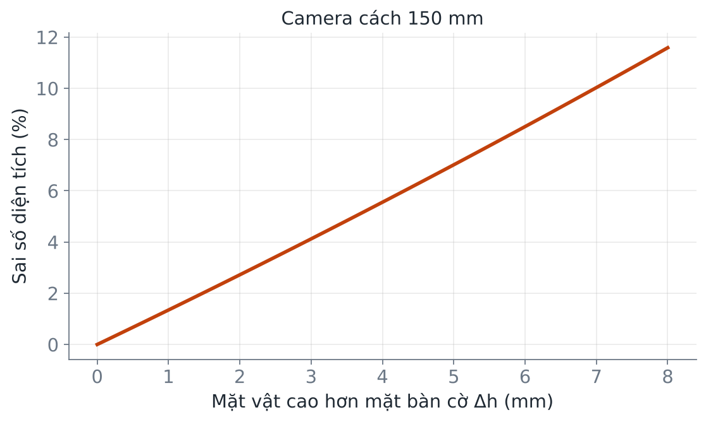
Kích thước sai x% thì diện tích sai khoảng 2x%
BƯỚC 5 · KIỂM CHỨNG VÀ SAI SỐ
Δ = (S_A − S_B) / S_B
ΔS / S ≈ 2 × Δd / d
Kiểm tra chéo hai cách
Vì S tỉ lệ với d²
Nguồn sai số | Kích thước sai | Diện tích
Viền theo pixel nguyên | ±0,5 / 138 px = 0,36% | ≈ 0,7%
Hiệu chuẩn bằng thước, ảnh nghiêng | 2,8% | ≈ 5,6% (lớn nhất)
Không kê bàn cờ bằng mặt đồng xu | 0,7% | ≈ 1,3%
Mặt vật cao hơn bàn cờ 1 mm → diện tích dư ≈ 1,3% (camera cách 150 mm)
Sai số lớn nhất đến từ hiệu chuẩn, không phải thuật toán → dùng bàn cờ, kê cao bằng mặt vật.
Đo diện tích đồng xu bằng xử lý ảnh · 14
Notes:
Hai phương trình kiểm chứng. Thứ nhất, so hai cách với nhau: chênh nhỏ nghĩa là tách nền ổn định. Thứ hai, diện tích tỉ lệ với bình phương kích thước nên sai số kích thước nhân đôi khi sang diện tích. Áp dụng cho ba nguồn: viền theo pixel nguyên khoảng 0,7%, hiệu chuẩn bằng thước trên ảnh nghiêng tới 5,6%, độ dày đồng xu khoảng 1,3%. Nguồn lớn nhất là hiệu chuẩn, nên dùng bàn cờ và kê bàn cờ cao bằng mặt vật.

Slide 15
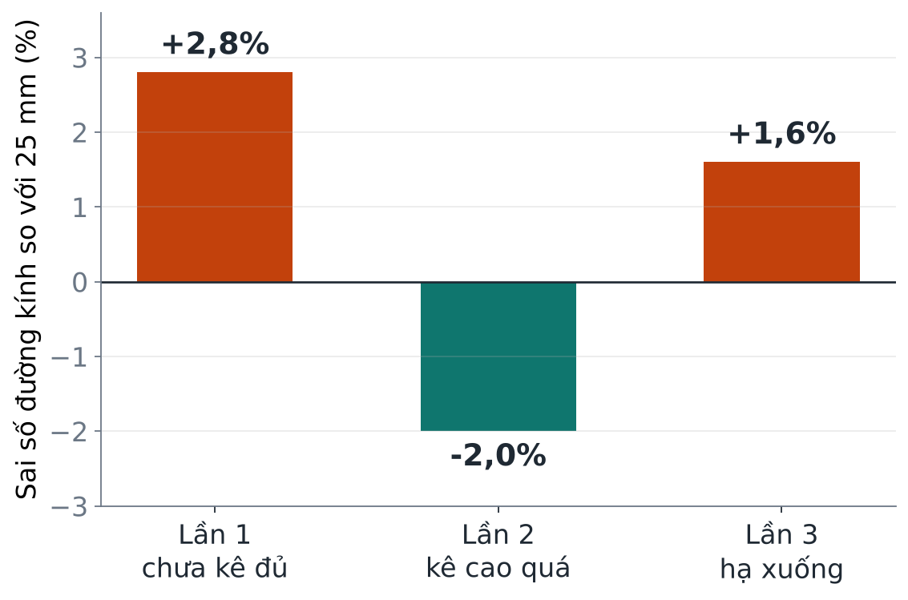
Sai số đến từ độ cao bàn cờ
THỬ NGHIỆM THỰC TẾ · VÌ SAO CÒN SAI SỐ
Kê bàn cờ bằng chồng giấy
Khó chỉnh chính xác dưới 1 mm; kê thiếu thì dư, kê thừa thì thiếu (+2,8% → −2,0% → +1,6%)
Nền vải mềm, giấy cong
Xu lún vào vải mỗi lần một khác: cùng hiệu chuẩn, đường kính trên ảnh đổi 1,1%
Camera hơi nghiêng, giá trị chuẩn danh nghĩa
Ô bàn cờ chênh 3,7%;
Δd / d ≈ Δh / Z
Cải tiến
Z ≈ 14 cm: lệch 1 mm độ cao → d sai ≈ 0,7%, S sai ≈ 1,4%
Kê bàn cờ bằng 4 xu cùng loại trên mặt bàn cứng; đặt camera cao hơn và dùng zoom để giảm độ nhạy
Đo diện tích đồng xu bằng xử lý ảnh · 15 · Thuật toán: độ lệch còn lại ≤ 2 px (≈ 0,09 mm), A − B dưới 0,5%
Notes:
Ở mọi lần đo, phần thuật toán đều ổn định: độ lệch còn lại dưới 2 pixel, khoảng 0,09 mm, và hai cách chênh nhau dưới 0,5%. Sai số đến từ tỉ lệ mm trên pixel, tức từ độ cao bàn cờ lúc hiệu chuẩn. Kích thước trên ảnh tỉ lệ nghịch với khoảng cách đến camera, nên sai số đường kính xấp xỉ độ chênh cao chia khoảng cách camera. Camera cách khoảng 14 cm thì lệch 1 mm đã sai 0,7% đường kính, 1,4% diện tích. Kê bằng chồng giấy trên vải mềm không chỉnh được dưới 1 mm: lần 1 thiếu nên dư 2,8%, lần 2 thừa nên thiếu 2%, lần 3 dư 1,6%. Thêm vào đó xu lún vào vải, camera hơi nghiêng và giá trị 25 mm chỉ là danh nghĩa. Cải tiến: kê bàn cờ bằng 4 xu cùng loại trên mặt bàn cứng, đặt camera cao hơn.

Slide 16
Hiệu chuẩn ống kính để đo vật ở mọi vị trí
HƯỚNG PHÁT TRIỂN
① Hiệu chuẩn ống kính
② Sửa méo, tìm tư thế camera
③ Bù độ cao và thành bên
15–20 ảnh bàn cờ ở nhiều vị trí, góc; tìm tiêu cự, tâm ảnh, hệ số méo
Khử méo cả khung hình; từ 1 ảnh bàn cờ tính khoảng cách Z và góc nghiêng
Tỉ lệ theo độ cao vật; tính phần thành bên lộ ra ở rìa ảnh để lấy đúng mép mặt trên
x_méo = x(1 + k₁r² + k₂r⁴ + k₃r⁶)
s·[u v 1]ᵀ = K·[R | t]·[X Y Z 1]ᵀ
k(h) = k₀·(Z − h)/Z, Δ ≈ t·x/Z
Hiệu chuẩn | Số ảnh | Khi nào làm
Ống kính (ong_kinh) | 15–20 | 1 lần cho mỗi camera, mỗi mức zoom
Hệ chụp (co_dinh) | 1 | Mỗi lần dựng máy
Mục tiêu: đo chính xác vật đặt ở bất kỳ vị trí nào trong khung hình, không phải kê bàn cờ lại theo từng vật.
Đo diện tích đồng xu bằng xử lý ảnh · 16
Notes:
Hệ chụp cố định hiện tại chỉ chính xác ở giữa ảnh. Hướng phát triển là thêm hiệu chuẩn ống kính theo phương pháp Zhang: chụp 15 đến 20 ảnh bàn cờ ở nhiều vị trí và góc để tìm tiêu cự, tâm ảnh và hệ số méo. Việc này chỉ làm một lần cho mỗi camera hoặc mỗi mức zoom, không làm lại cho từng vật. Khi đã biết thông số ống kính, chương trình khử méo cả khung hình và từ một ảnh bàn cờ tính được khoảng cách camera Z và góc nghiêng. Từ đó tính được tỉ lệ cho bất kỳ độ cao vật nào, và tính được phần thành bên lộ ra khi vật ở rìa ảnh, để lấy đúng mép mặt trên. Mục tiêu là đo chính xác vật ở mọi vị trí trong khung hình mà không phải kê bàn cờ lại theo từng vật.

Slide 17
Cách B chính xác hơn, cách A linh hoạt hơn
KẾT LUẬN
 | Cách A – Đếm pixel | Cách B – Qua đường kính
Công thức | S = N · k² | S = π · d² / 4
Ưu điểm | Đơn giản; đo được vật không tròn | Chính xác dưới pixel; tự loại điểm lệch
Nhược điểm | Đếm lẫn bóng đổ, thành bên | Chỉ dùng cho vật hình tròn
Thực tế | Xu 505,0 · Nắp 693,3 mm² | Xu 506,6 · Nắp 691,3 mm²
Hướng tiếp theo
Hiệu chuẩn ống kính để đo vật ở mọi vị trí trên ảnh
Kê bàn cờ chính xác hơn; so với thước kẹp, đo lặp nhiều ảnh
Thay điện thoại bằng camera Basler acA2500-14gm
Đo diện tích đồng xu bằng xử lý ảnh · 17
Notes:
Tóm lại: cả hai cách dùng chung hiệu chuẩn, tiền xử lý và biên dưới pixel. Cách A đơn giản và áp dụng được cho vật không tròn nhưng đếm lẫn bóng đổ. Cách B khớp đường tròn và tự loại điểm lệch nên chính xác hơn, xu game đo được 506,6 mm², dư 3,2% so với giá trị danh nghĩa do độ cao bàn cờ. Sai số chủ yếu đến từ điều kiện chụp và hiệu chuẩn. Đã dựng được hệ chụp cố định với bàn cờ. Việc tiếp theo là hiệu chuẩn ống kính để đo vật ở mọi vị trí trên ảnh, kê bàn cờ chính xác hơn, so với thước kẹp và chuyển sang camera Basler.

